Slide 1
Csontváry Kosztka Tivadar
By:Kálló Dorián

Slide 2
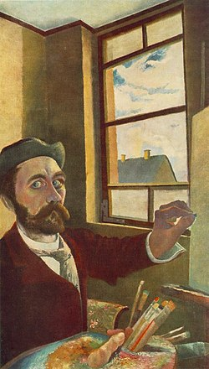
Csontváry Kosztka Tivadar Kisszeben született 1853. július 5.-én, meghalt Budapesten Krisztinavárosban 1919. június 20.-án. Magyar festőművész volt. Okleveles gyógyszerészként jogot is hallgatott, de kiemelkedett a magyar festészetben is. Magányos festő volt, akit magyar kortársai nem értettek meg, és csak halála után ismerték fel jelentőségét.

Slide 3
Leghíresebb festményei időrendi sorrendben
Találjátok ki, melyik a kedvencem!
Önarckép (1893)
Traui tájkép naplemente idején (1899)
A Keleti pályaudvar éjjel (1902)
Szerelmesek találkozása (1902)
Castellamare di Stabia (1902)
Öreg halász (1902)
Római híd Mosztárban (1903)
Magányos cédrus (1907)
Zarándoklás a cédrusokhoz Libanonban (1907)
Festmények a következő slideokon😁

Slide 4
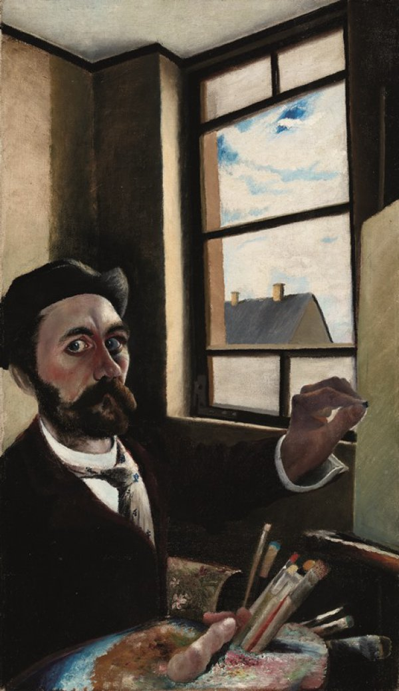
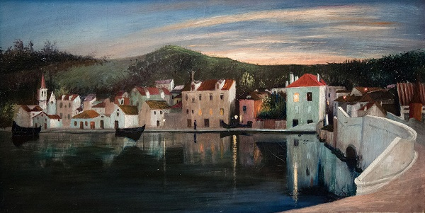
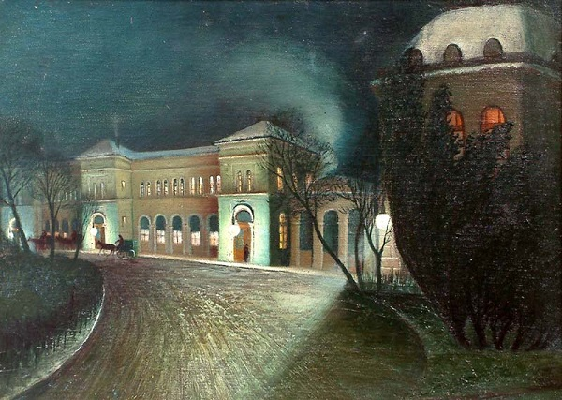
Önarckép (1893)
Traui tájkép naplemente idején (1899)
A Keleti pályaudvar éjjel (1902)

Slide 5
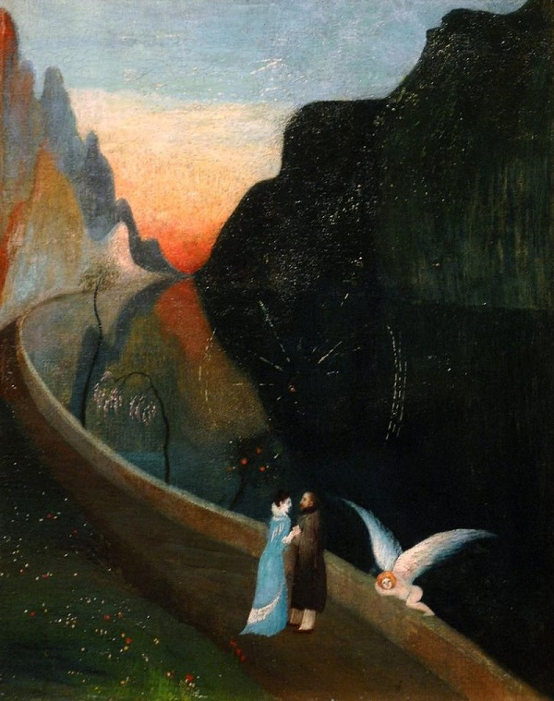
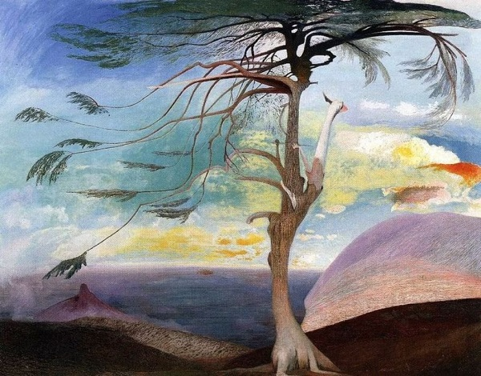
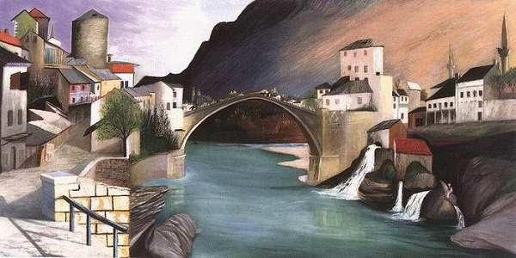
Szerelmesek találkozása (1902)
Római híd Mosztárban (1903)
Magányos cédrus (1907)

Slide 6
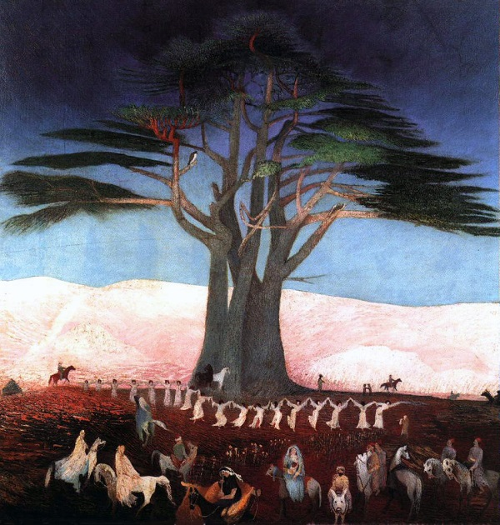
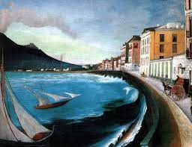
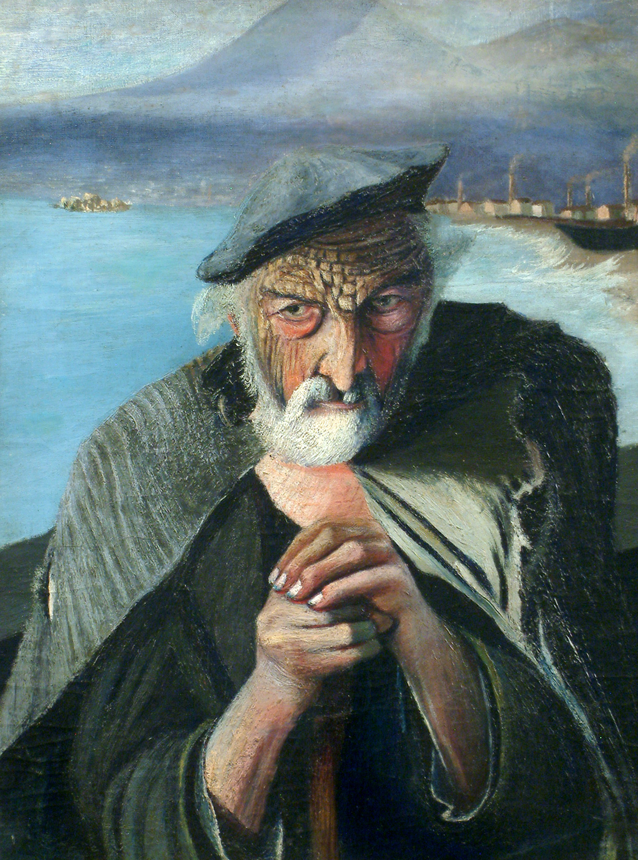
Zarándoklás a cédrusokhoz Libanonban (1907)
Castellamare di Stabia (1902)
Öreg halász (1902)

Slide 7


